Slide 1
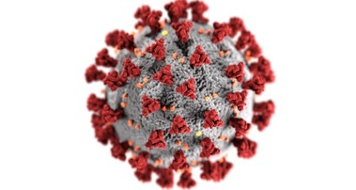
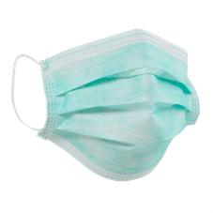

Anti-Corona-Tipps für Arbeitgeber
Stand: 12.05.2020

Slide 2
Vorsicht vor Compliance-Risiken!
Vertraglich ist der Arbeitgeber verpflichtet, Gesundheitsgefahren für alle Arbeitnehmer zu abzuwehren. (§ 618 BGB)
„Er hat die Maßnahmen auf ihre Wirksamkeit zu überprüfen und erforderlichenfalls sich ändernden Gegebenheiten anzupassen.“ (§3 ArbSchG)
Halten Sie sich über die Regeln auf dem Laufenden. Bundesländer, Landkreise und kreisfreie Städte haben Rechtsverordnungen erlassen, die teilweise weitergehende Anforderungen aufstellen und für den Fall eines Verstoßes Bußgelder androhen.
Machen Sie sich auf Betriebskontrollen des Gesundheitsamtes gefasst – diese werden künftig verstärkt

Slide 3
Wenn Mitarbeiter sich weigern…
Arbeitgeber können Arbeitnehmer, die den berechtigten Weisungen des Arbeitgebers zuwiderhandeln, zunächst abmahnen. Im Widerholungsfall und abhängig von der Intensität des Verstoßes könnte als letztes Mittel sogar eine außerordentliche Kündigung des Arbeitsverhältnisses in Betracht kommen. Quelle

Slide 4
Gefahr für den Versicherungsschutz?
Die gesetzliche Krankenversicherung wird selbst durch sorglosestes Verhalten von Arbeitnehmern nicht aufs Spiel gesetzt.
Aber es kann Folgen für die Entgeltzahlung im Krankheitsfall des Arbeitnehmers haben, wenn dieser die seiner Sicherheit dienenden Anordnungen des Arbeitgebers in grober Weise nicht beachtet hat
Problematisch: Der Arbeitgeber muss einen entsprechenden Nachweis führen – schließlich dürften dafür mindestens zwei Mitarbeiter im Unternehmen die Schutzmaßnahmen missachtet haben (der bereits unerkannt Infizierte und der Mitarbeiter, der sich bei diesem angesteckt hat). Quelle

Slide 5
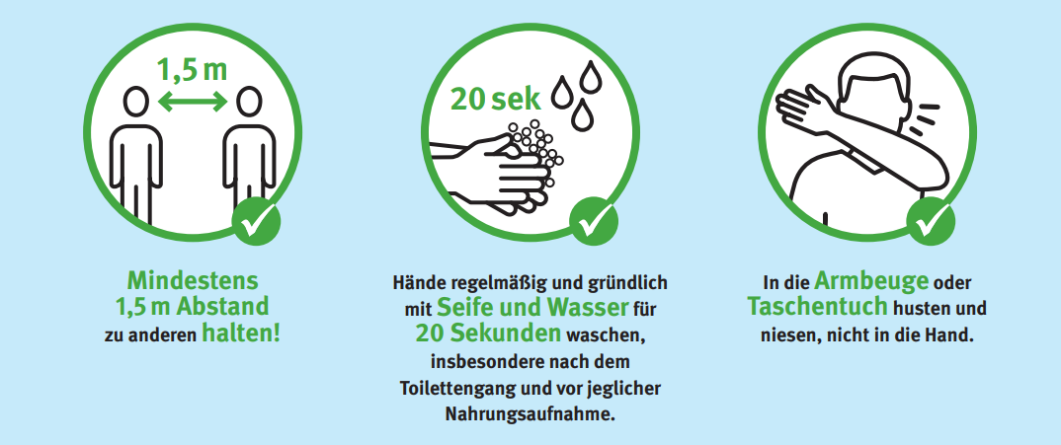
Allgemeine Schutzmaßnahmen

Slide 6
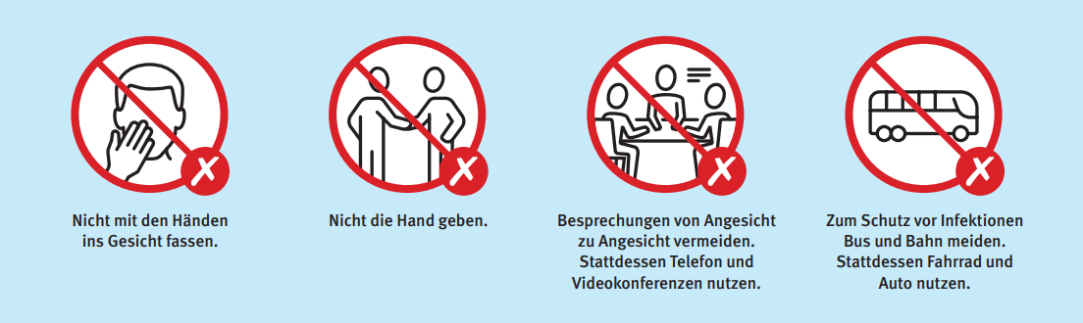
Allgemeine Schutzmaßnahmen

Slide 7
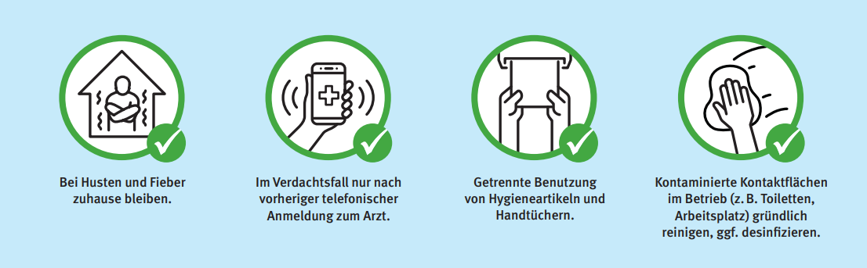
Allgemeine Schutzmaßnahmen

Slide 8
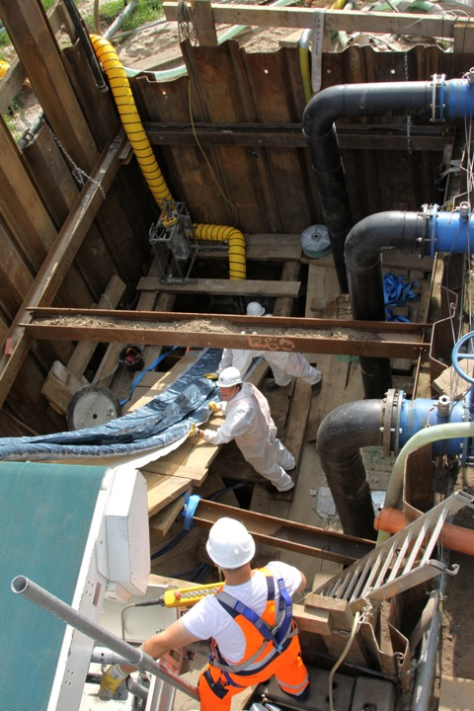
Auf der Baustelle…

Slide 9
Empfehlungen der BG (1)
Um das Risiko einer Ansteckung mit dem SARS-CoV-2-Virus (Coronavirus) auf Baustellen zu minimieren, werden folgende Maßnahmen empfohlen (Quelle):
Zuständigkeiten festlegen
Beschäftigte mit Atemwegsinfektionen oder Fieber sollten der Arbeit fernbleiben. Bei Atemwegssymptomen: siehe Verhalten im Krankheitsfall
Kundenkontakte und Arbeitsbesprechungen möglichst telefonisch, per Videokonferenz oder E-Mail
Direkte Kundenkontakte auf ein Mindestmaß reduzieren, dabei immer Abstand halten (mindestens 1,5 Meter). Gegenzeichnung von Dokumenten, wie z. B. Stundennachweise durch den Auftraggeber sollte vermieden werden.

Slide 10
Empfehlungen der BG (2)
Direkte, enge Zusammenarbeit von Beschäftigten vermeiden (1,5 Meter).
Personalwechsel innerhalb der Teams möglichst vermeiden.
In Pausen Mindestabstand (1,5 Meter) einhalten, Pausenmöglichkeit im Freien, versetzte Pausenzeiten.
In kleineren Räumen sollte möglichst nur 1 Person arbeiten
Fahrgemeinschaften vermeiden, Einzelfahrten mit Privatfahrzeug bevorzugen
Bei Waschmöglichkeiten: Flüssigseife, Einmalhandtücher
Sanitäre Anlagen sind regelmäßig gründlich zu reinigen.

Slide 11
Empfehlungen der BG (3)
Steht kein fließendes Trinkwasser zur Verfügung, sollte der Betrieb Wasser in Kanistern sowie Flüssigseife und Einmalhandtücher bereitstellen. Alternative: Händedesinfektionsmittel
Arbeitswerkzeug jeweils nur einem Beschäftigten zuteilen und vor dem Weiterreichen reinigen. Bei übergreifender Nutzung von Arbeitsmitteln (z. B. Leitern) auf ausreichende Händehygiene achten.
Maßnahmen gegen Gefährdungen durch das Coronavirus müssen überwacht werden.

Slide 12

Unterweisung (1)
Die generellen Hygieneregeln bekannt machen und Einhaltung anweisen
  Mindestens 1,5 Meter Abstand zu allen anderen Personen auch bei Gesprächen und in Pausen,
  Begrüßung ohne Körperkontakt,
  Husten- und Niesen in Einmal-Taschentuch oder Armbeuge, dabei von anderen Personen wegdrehen,
  Regelmäßiges und gründliches Händewaschen

Slide 13

Unterweisung (2)
Allen Beschäftigten die Infektionswege mit dem Coronavirus bekannt machen:
  Tröpfcheninfektion,
  Husten, Niesen,
  Körperkontakt,
  Nähe zu anderen Menschen.

Slide 14
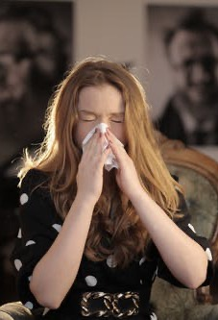
Unterweisung (3)
Alle Beschäftigten informieren, wann sie
  bei welchen Symptomen (insb. Fieber, Husten und/oder Atemnot) einen Arzt kontaktieren müssen,
  eventuell selbst als infektionsverdächtig gelten und sich beim Arbeitgeber zum Schutze anderer Beschäftigter melden müssen, um Maßnahmen abzuklären.

Slide 15

Unterweisung (4)
Alle Beschäftigten anweisen, geschlossene Räume regelmäßig zu lüften.

Slide 16

Notes:
Wenn Sie noch nicht Mitglied im RSV sind und jetzt Lust bekommen haben, dann freue ich mich, wenn Sie uns Ihre Vistenkarte geben. Sie finden uns am Stand dort hinten. Und wenn wir uns demnächst wiedersehen , wäre es toll, wenn Sie das hier sagen können:

